Slide 1
AULA 3
PASSO 3: Fortalecer a capacida-
de financeira para a resiliência
Notes:
1

Slide 2





Ao final desta aula você será capaz de:
• Compreender o que o passo 3 institui na CCCR;
• Entender como colocar as diretrizes do passo em prática na sua cidade;
• Observar exemplos de cidades que já implantaram ações relativas ao passo 3 para o desenvolvimento da resiliência local.
Notes:
2
Compreender o que o passo 3 institui na Campanha Construindo Cidades Resilientes;
Entender como colocar as diretrizes do passo em prática na sua cidade;
E Observar exemplos de cidades que já implantaram ações relativas ao passo 3 para desenvolvimento da resiliência local.

Slide 3

PASSO 3: Fortalecer a capacidade financeira
para a resiliência
Fortalecer a capacidade financeira para a resiliência significa atribuir um orçamento para a redução de riscos de desastres e fornecer incentivos financeiros para proprietários em áreas de risco, famílias de baixa renda, comunidades, empresas e setor público para investir na redução dos riscos que enfrentam.
Notes:
3
Conforme a Campanha Construindo Cidades Resilientes, fortalecer a capacidade financeira para a resiliência significa atribuir um orçamento para a redução de riscos de desastres e fornecer incentivos financeiros para proprietários em áreas de risco, famílias de baixa renda, comunidades, empresas e setor público para investir na redução dos riscos que enfrentam.

Slide 4
Atribua um orçamento de capital para a redução dos riscos de desastres.
PASSO 3 – Como colocar em prática?
Desenvolva mecanismos transparentes para aceitar e alocar suporte financeiro de várias fontes.
Prepare estratégias para acessar fundos para resposta e recuperação a longo prazo.
Notes:
4
Sendo assim, atribua um orçamento de capital para a redução dos riscos de desastres, desenvolva mecanismos transparentes para aceitar e alocar suporte financeiro de várias fontes e prepare estratégias para acessar fundos para resposta e recuperação a longo prazo.

Slide 5

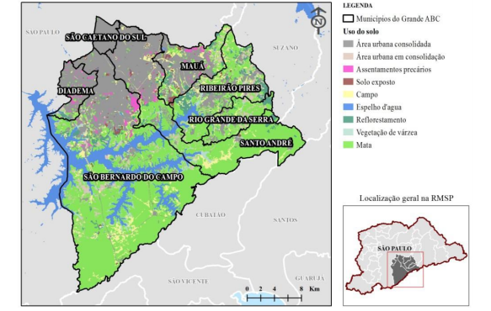
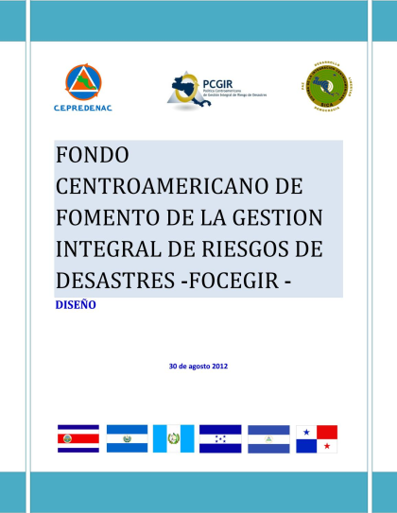
Grupo temático de gestão regional de riscos urbanos no grande ABC (SP)
Fundo Central Americano para a Promoção da Gestão do Risco de Desastres (FOCEGIR)
Notes:
5

Slide 6



Texto e apresentação
Cap. Lucas Frates Simiano
Produção e edição
Néctar filmes
Realização
CEPED/PR
Notes:
6

